Slide 1
BLUE WEEK
Lisbon 2015
in a glance

Slide 2
BLUE WEEK – Lisbon 2015 – in a glance
Notes:
Mas antes de entrar especificamente no projeto deixem que vos dê uma perspetiva geral do quadro de monitorização estratégica que está pensado e onde este projeto se insere, antes de passamos aos detalhes do projeto.

Slide 3
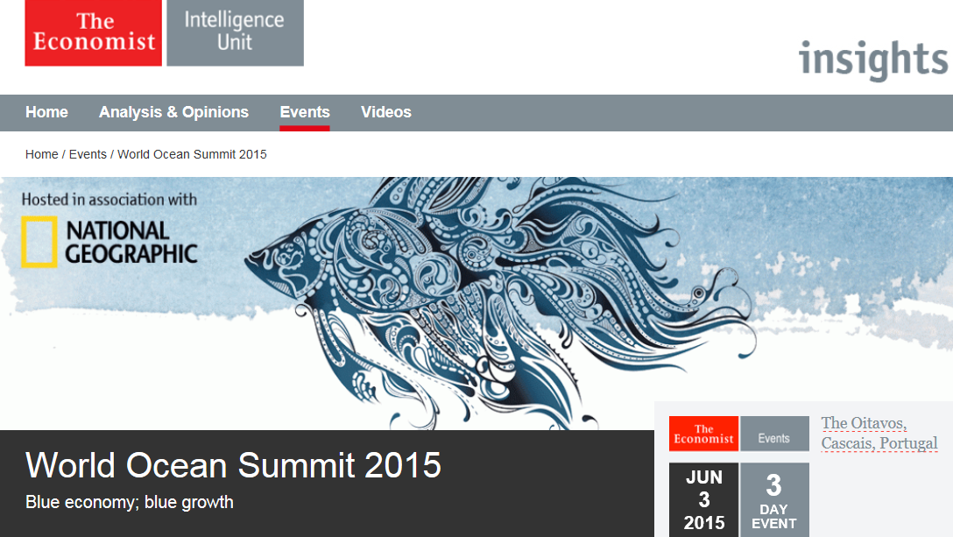
BLUE WEEK – Lisbon 2015 – in a glance
Notes:
Mas antes de entrar especificamente no projeto deixem que vos dê uma perspetiva geral do quadro de monitorização estratégica que está pensado e onde este projeto se insere, antes de passamos aos detalhes do projeto.

Slide 4
BLUE WEEK – Lisbon 2015 – in a glance
Notes:
Mas antes de entrar especificamente no projeto deixem que vos dê uma perspetiva geral do quadro de monitorização estratégica que está pensado e onde este projeto se insere, antes de passamos aos detalhes do projeto.

Slide 5
BLUE WEEK – Lisbon 2015 – in a glance
Notes:
Mas antes de entrar especificamente no projeto deixem que vos dê uma perspetiva geral do quadro de monitorização estratégica que está pensado e onde este projeto se insere, antes de passamos aos detalhes do projeto.

Slide 6
BLUE WEEK – Lisbon 2015 – in a glance
Notes:
Mas antes de entrar especificamente no projeto deixem que vos dê uma perspetiva geral do quadro de monitorização estratégica que está pensado e onde este projeto se insere, antes de passamos aos detalhes do projeto.

Slide 7
BLUE WEEK – Lisbon 2015 – in a glance
Institutional area:
110 participants from public administration, academia, technological development poles, research centres, and young entrepreneurship
Private sector area:
65 exhibitors
Notes:
Mas antes de entrar especificamente no projeto deixem que vos dê uma perspetiva geral do quadro de monitorização estratégica que está pensado e onde este projeto se insere, antes de passamos aos detalhes do projeto.

Slide 8
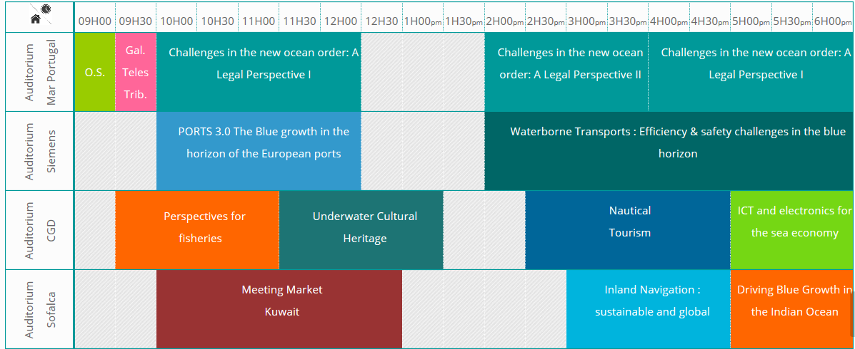
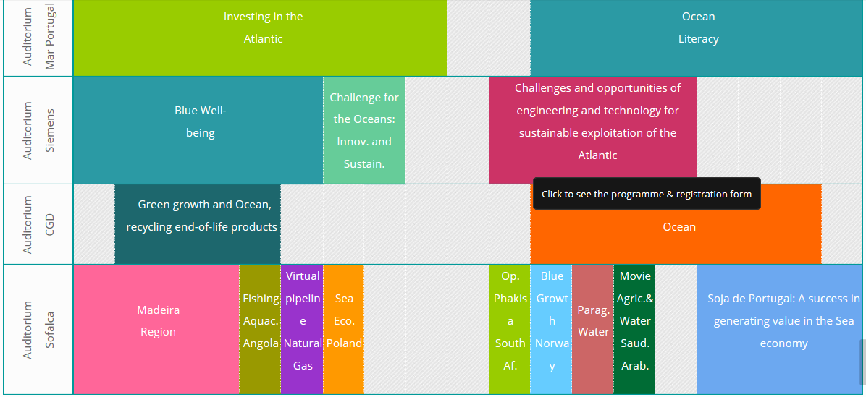
BLUE WEEK – Lisbon 2015 – in a glance
20 Short conferences
26 Side events
Notes:
Mas antes de entrar especificamente no projeto deixem que vos dê uma perspetiva geral do quadro de monitorização estratégica que está pensado e onde este projeto se insere, antes de passamos aos detalhes do projeto.

Slide 9
BLUE WEEK – Lisbon 2015 – in a glance
Notes:
Mas antes de entrar especificamente no projeto deixem que vos dê uma perspetiva geral do quadro de monitorização estratégica que está pensado e onde este projeto se insere, antes de passamos aos detalhes do projeto.

Slide 10
BLUE WEEK – Lisbon 2015 – in a glance
Notes:
Mas antes de entrar especificamente no projeto deixem que vos dê uma perspetiva geral do quadro de monitorização estratégica que está pensado e onde este projeto se insere, antes de passamos aos detalhes do projeto.

Slide 11
BLUE WEEK – Lisbon 2015 – in a glance
DECLARATION
Link: www.blueweek.pt
Notes:
Mas antes de entrar especificamente no projeto deixem que vos dê uma perspetiva geral do quadro de monitorização estratégica que está pensado e onde este projeto se insere, antes de passamos aos detalhes do projeto.

Slide 12
BLUE WEEK
Lisbon 2016
(To be announced)
Thank you!

